Slide 1
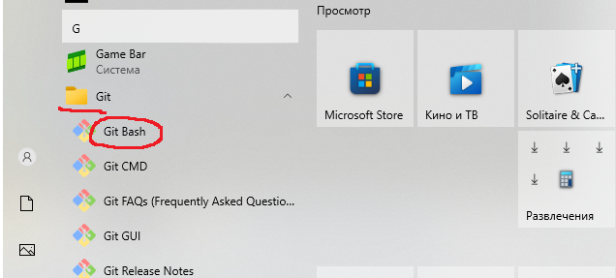

Slide 2
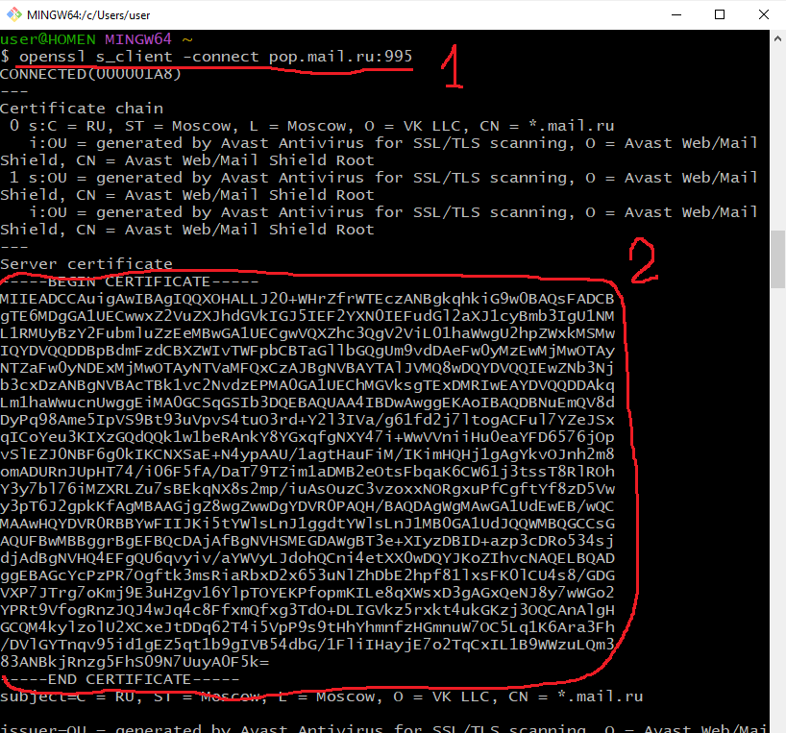

Slide 3
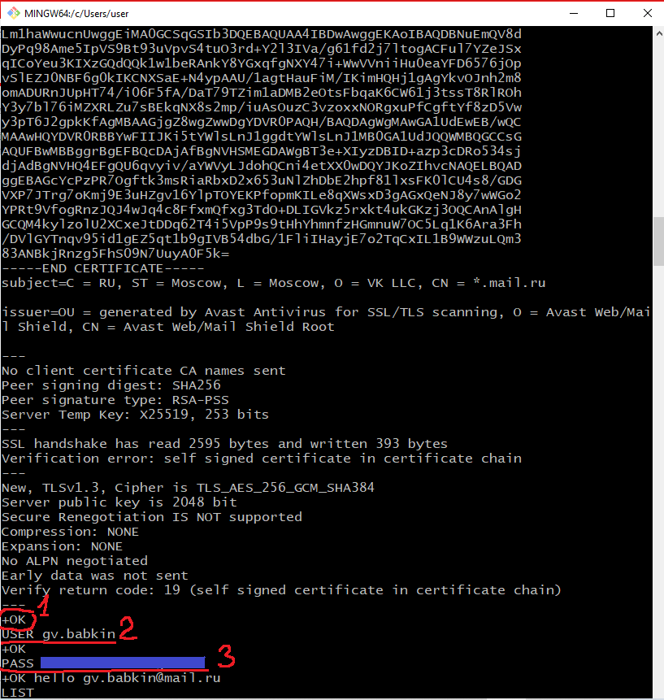

Slide 4


Slide 5
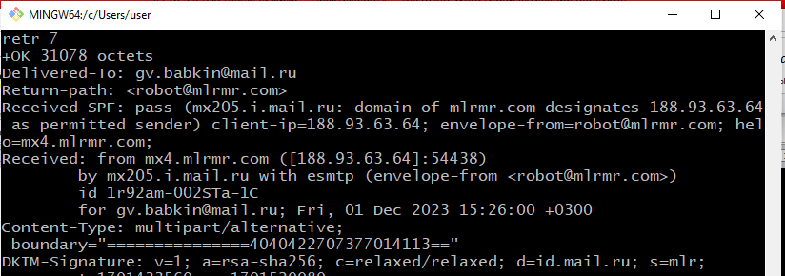

Slide 6


Slide 7
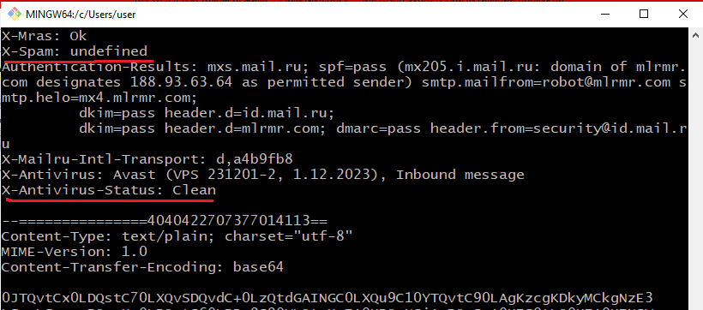

Slide 8
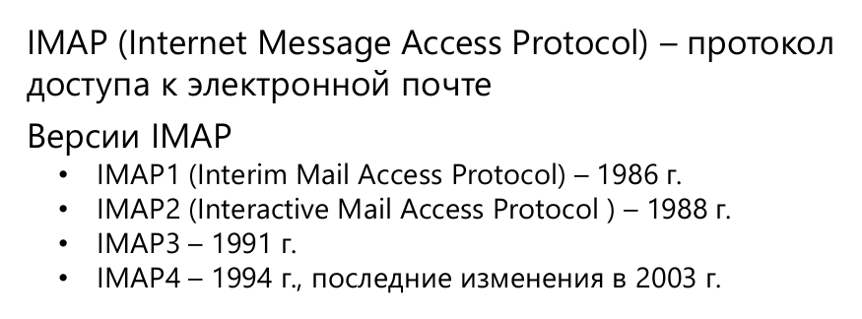
Протокол IMAP

Slide 9
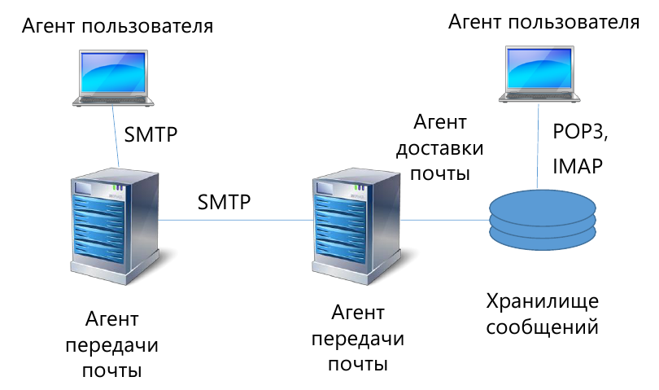
Архитектура электронной почты

Slide 10
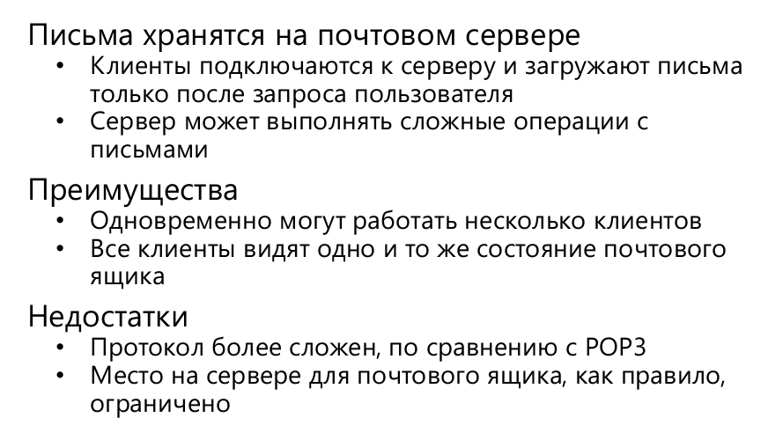
Протокол IMAP

Slide 11
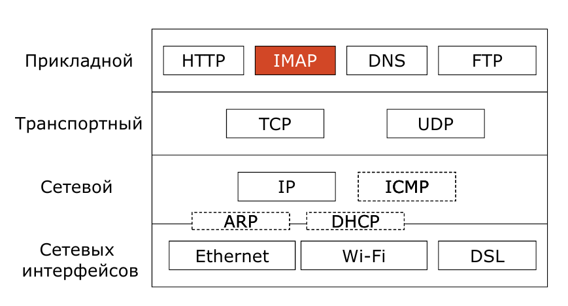
Место в стеке TCP/IP

Slide 12

Взаимодействие с транспотным уровнем

Slide 13
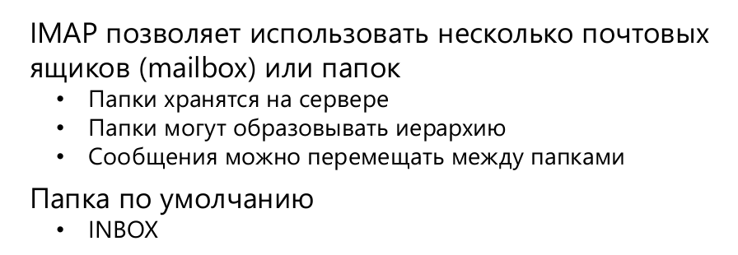
Папки

Slide 14
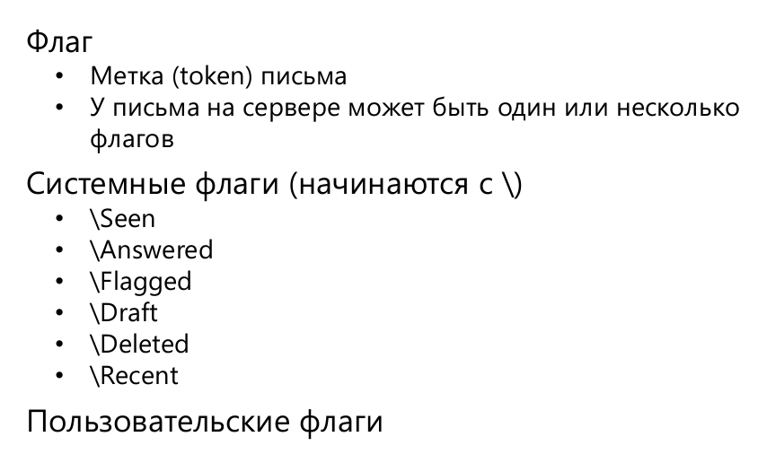
Флаги

Slide 15
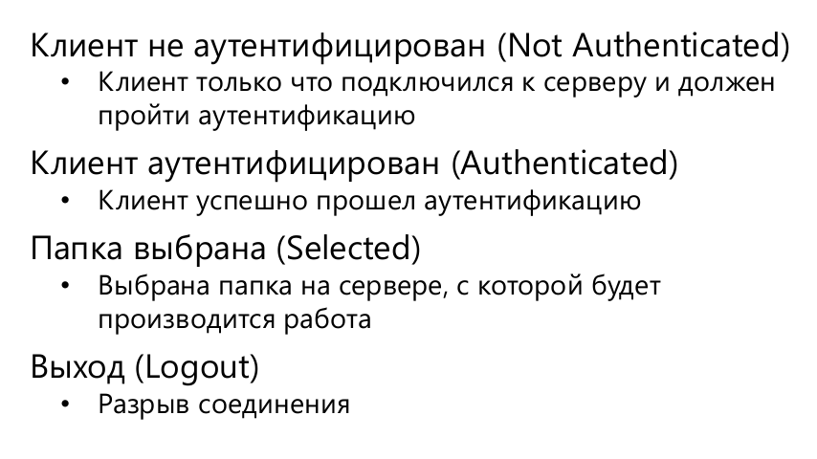
Состояния сеанса IMAP

Slide 16
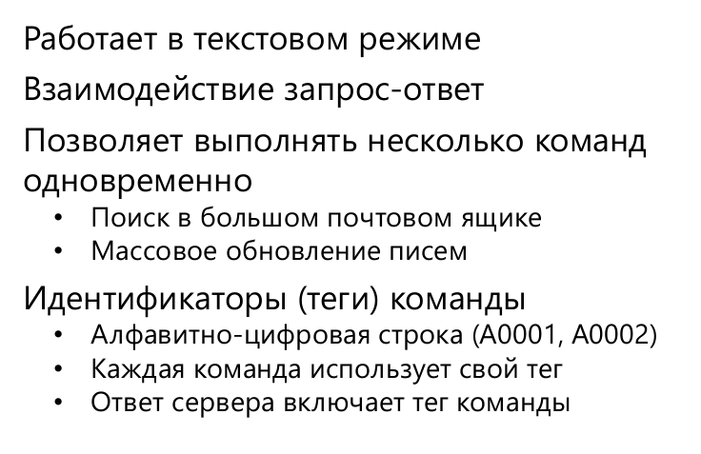
Протокол IMAP

Slide 17
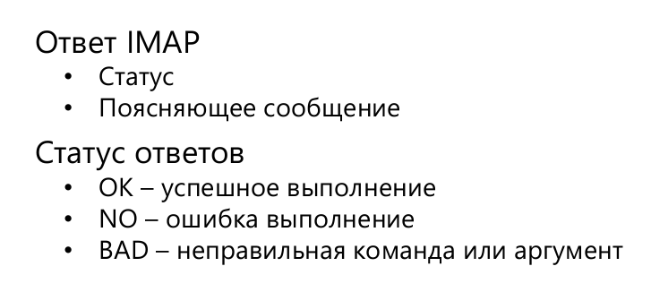
Ответы IMAP

Slide 18
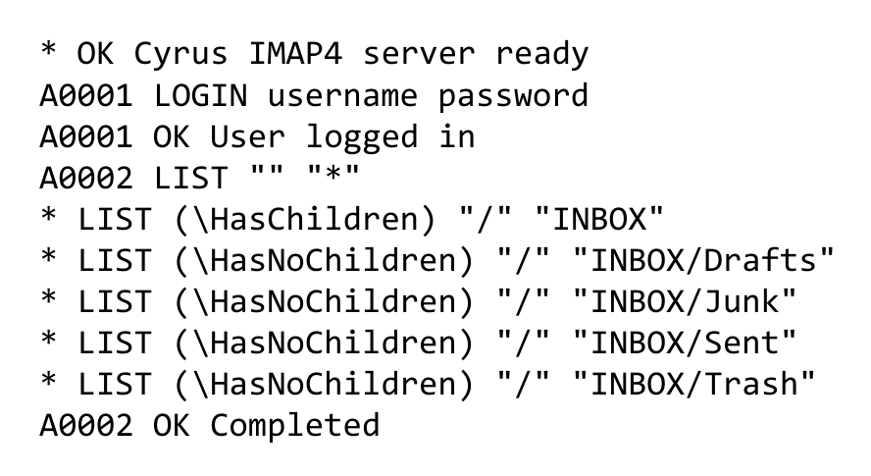
Пример сеанса IMAP

Slide 19
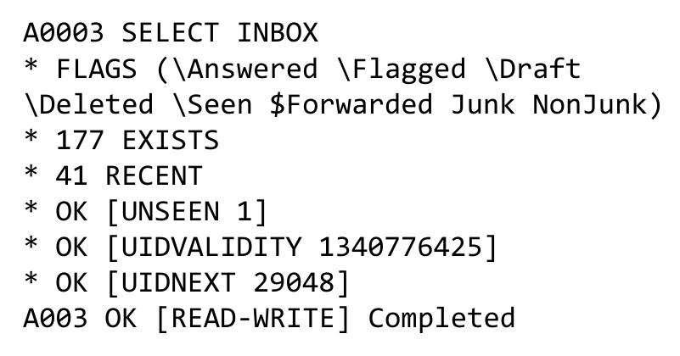
Выбор папки

Slide 20
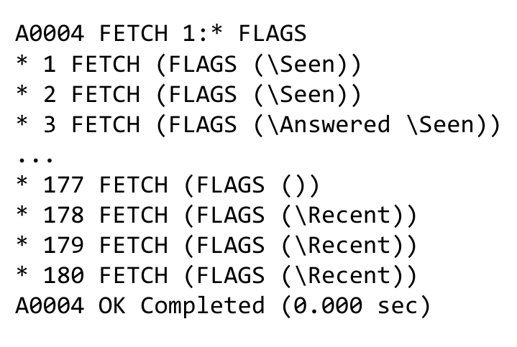
Просмотр списка писем

Slide 21
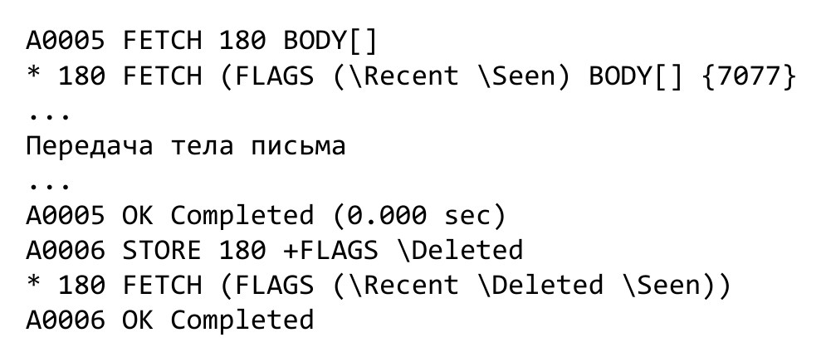
Чтение письма и установка флагов

Slide 22
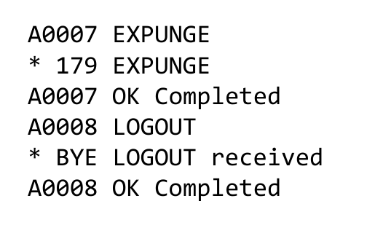
Удаление писем и выход

Slide 23
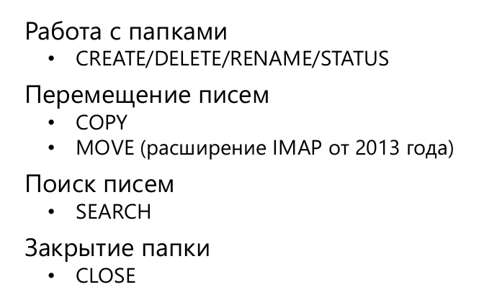
Другие команды IMAP

Slide 24
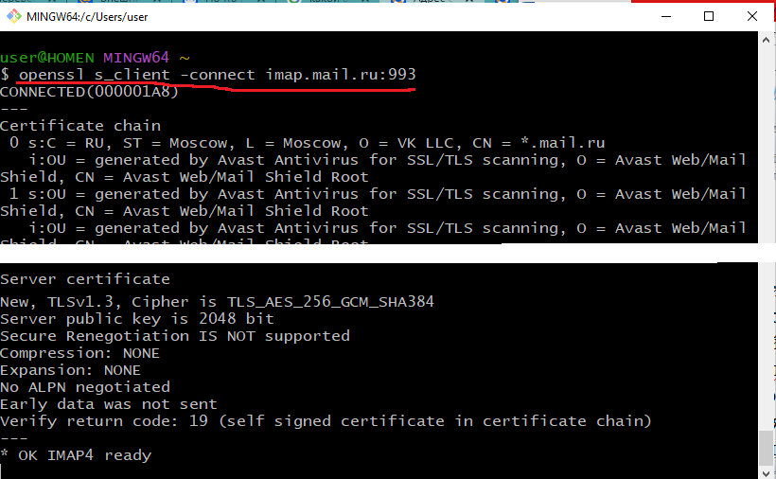

Slide 25


Slide 26


Slide 27


Slide 28
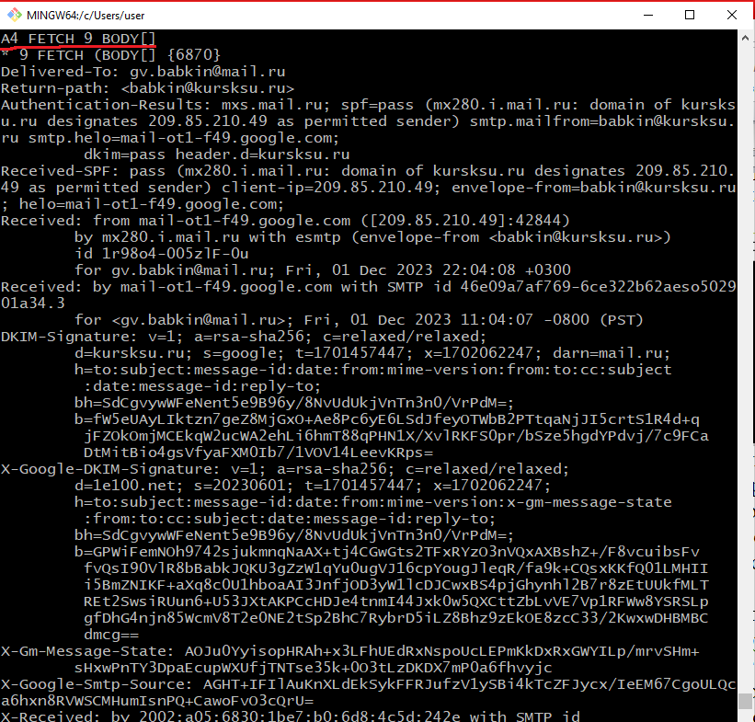

Slide 29
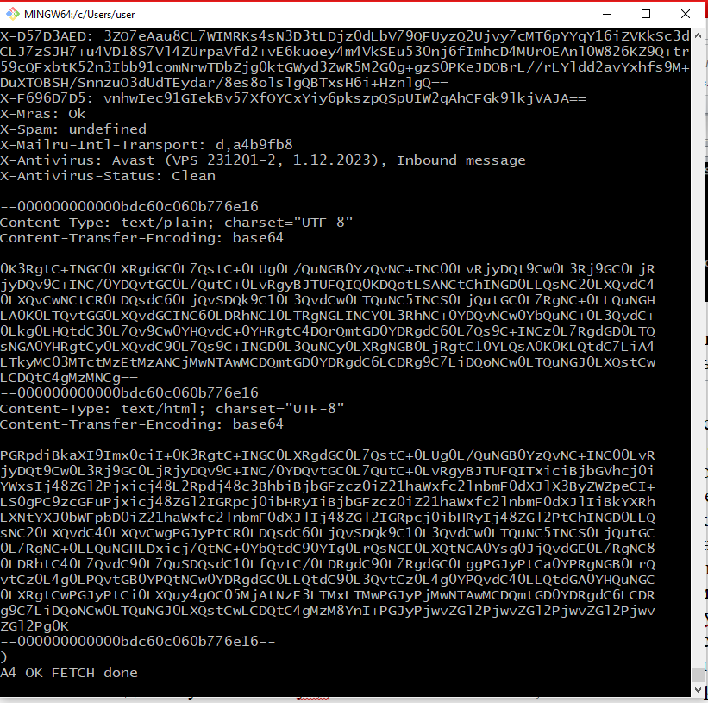

Slide 30


Slide 31
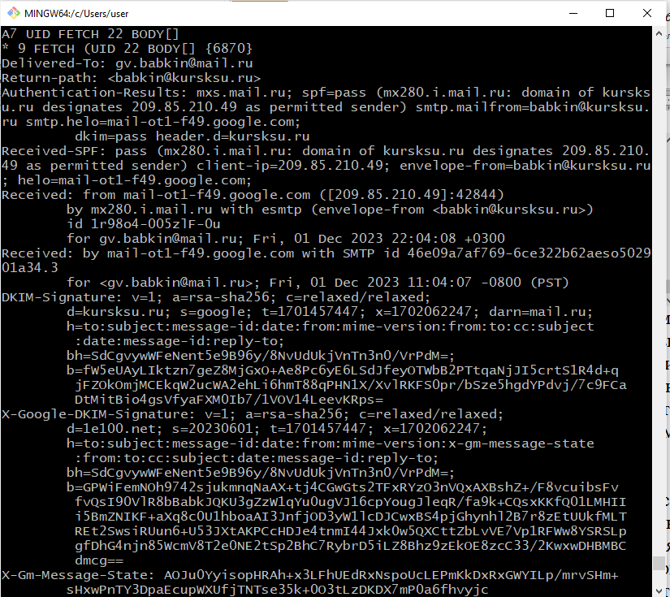

Slide 32


Slide 33


Slide 34


Slide 35


Slide 36
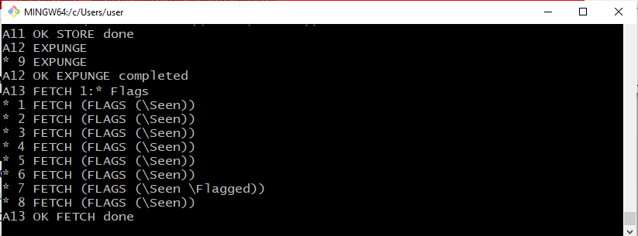

Slide 37


Slide 38
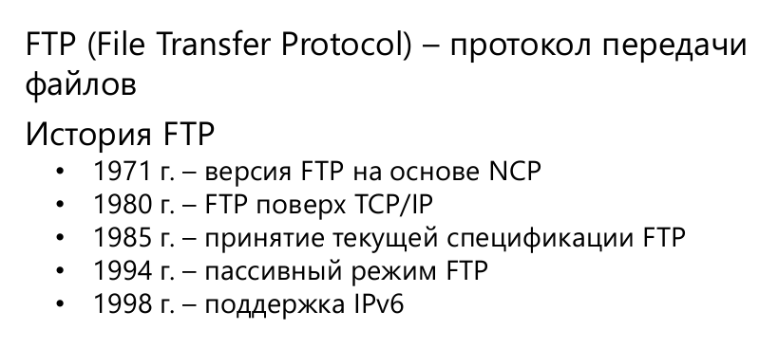
Протокол FTP

Slide 39
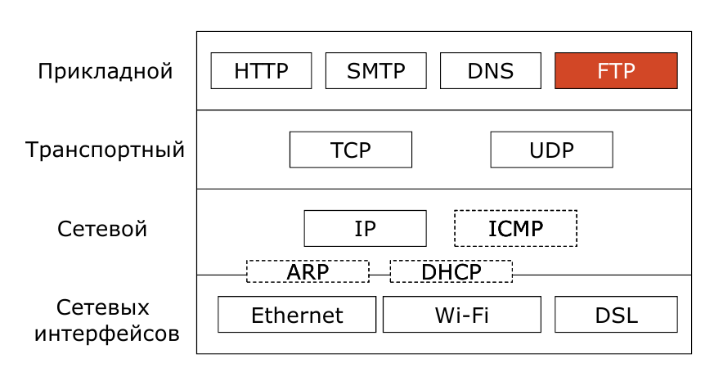
Место в стеке TCP/IP

Slide 40
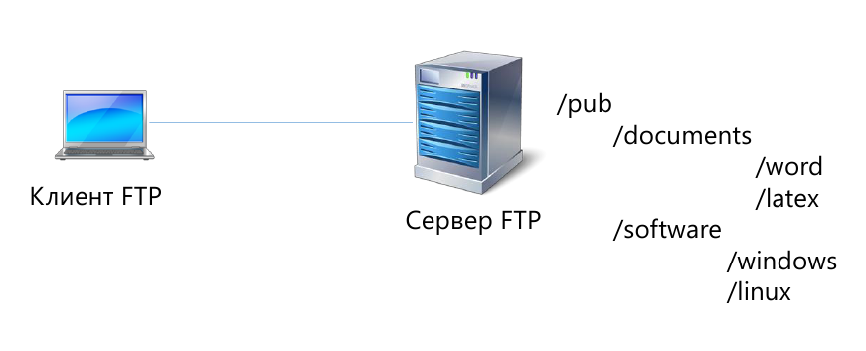
Протокол FTP

Slide 41
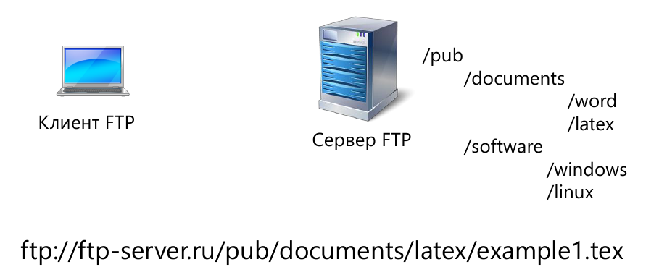
FTP URL

Slide 42
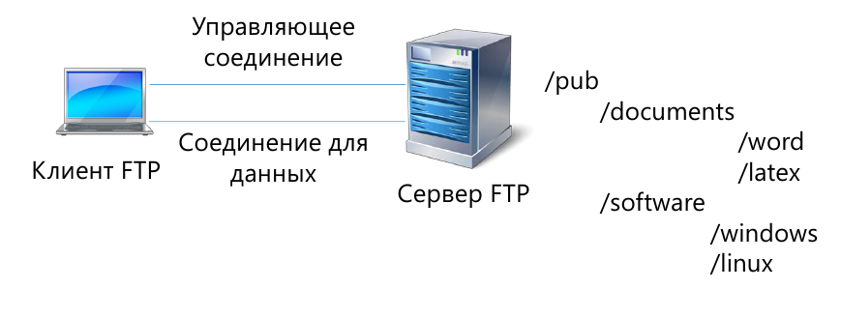
Протокол FTP

Slide 43
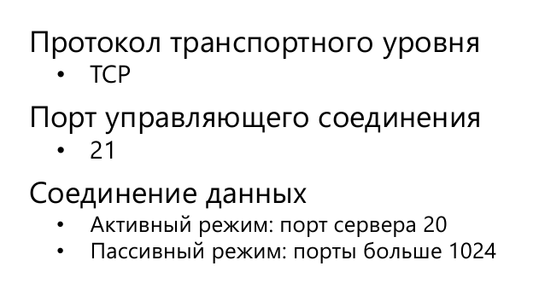
Взаимодействие с транспортным уровнем

Slide 44
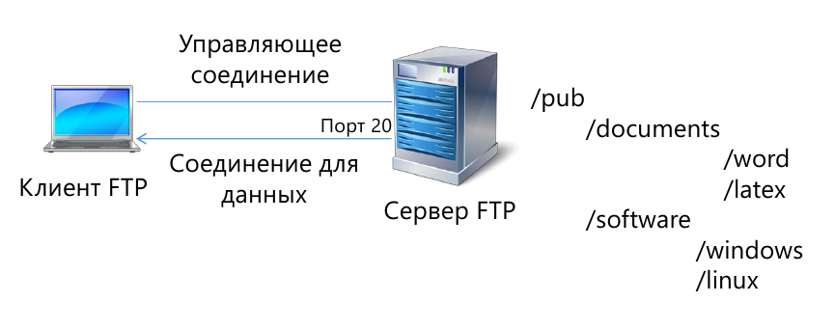
Активный режим FTP

Slide 45
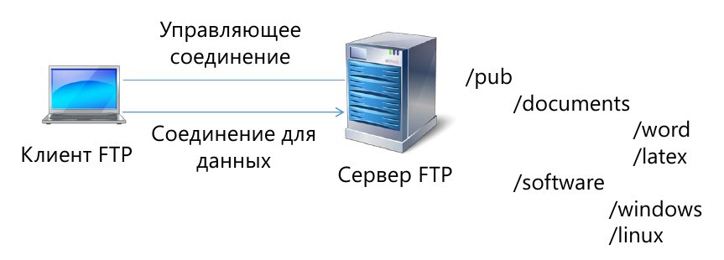
Пассивный режим FTP

Slide 46

Аутентификация в FTP

Slide 47
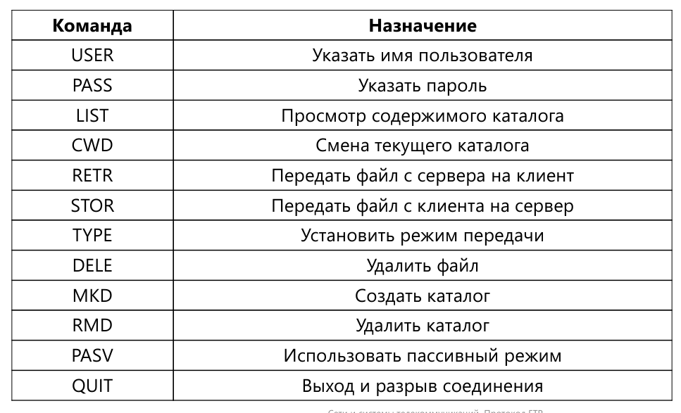
Протокол FTP

Slide 48
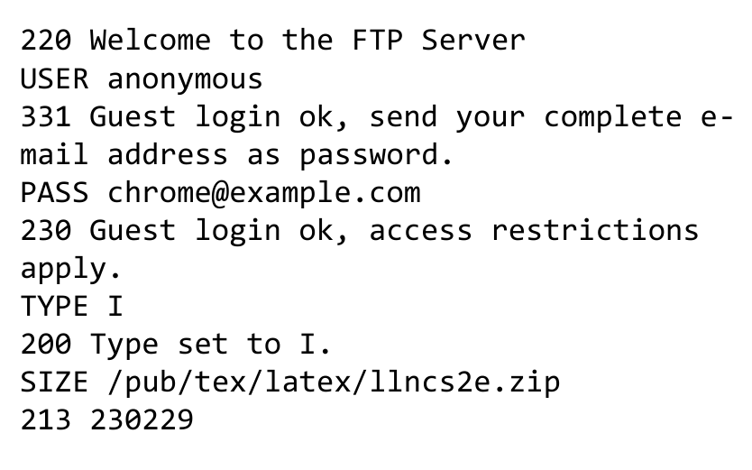
Пример сеанса FTP

Slide 49
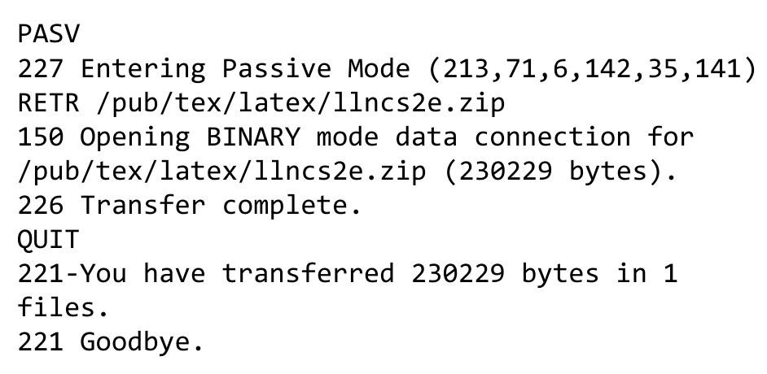
Пример сеанса FTP

